Slide 1
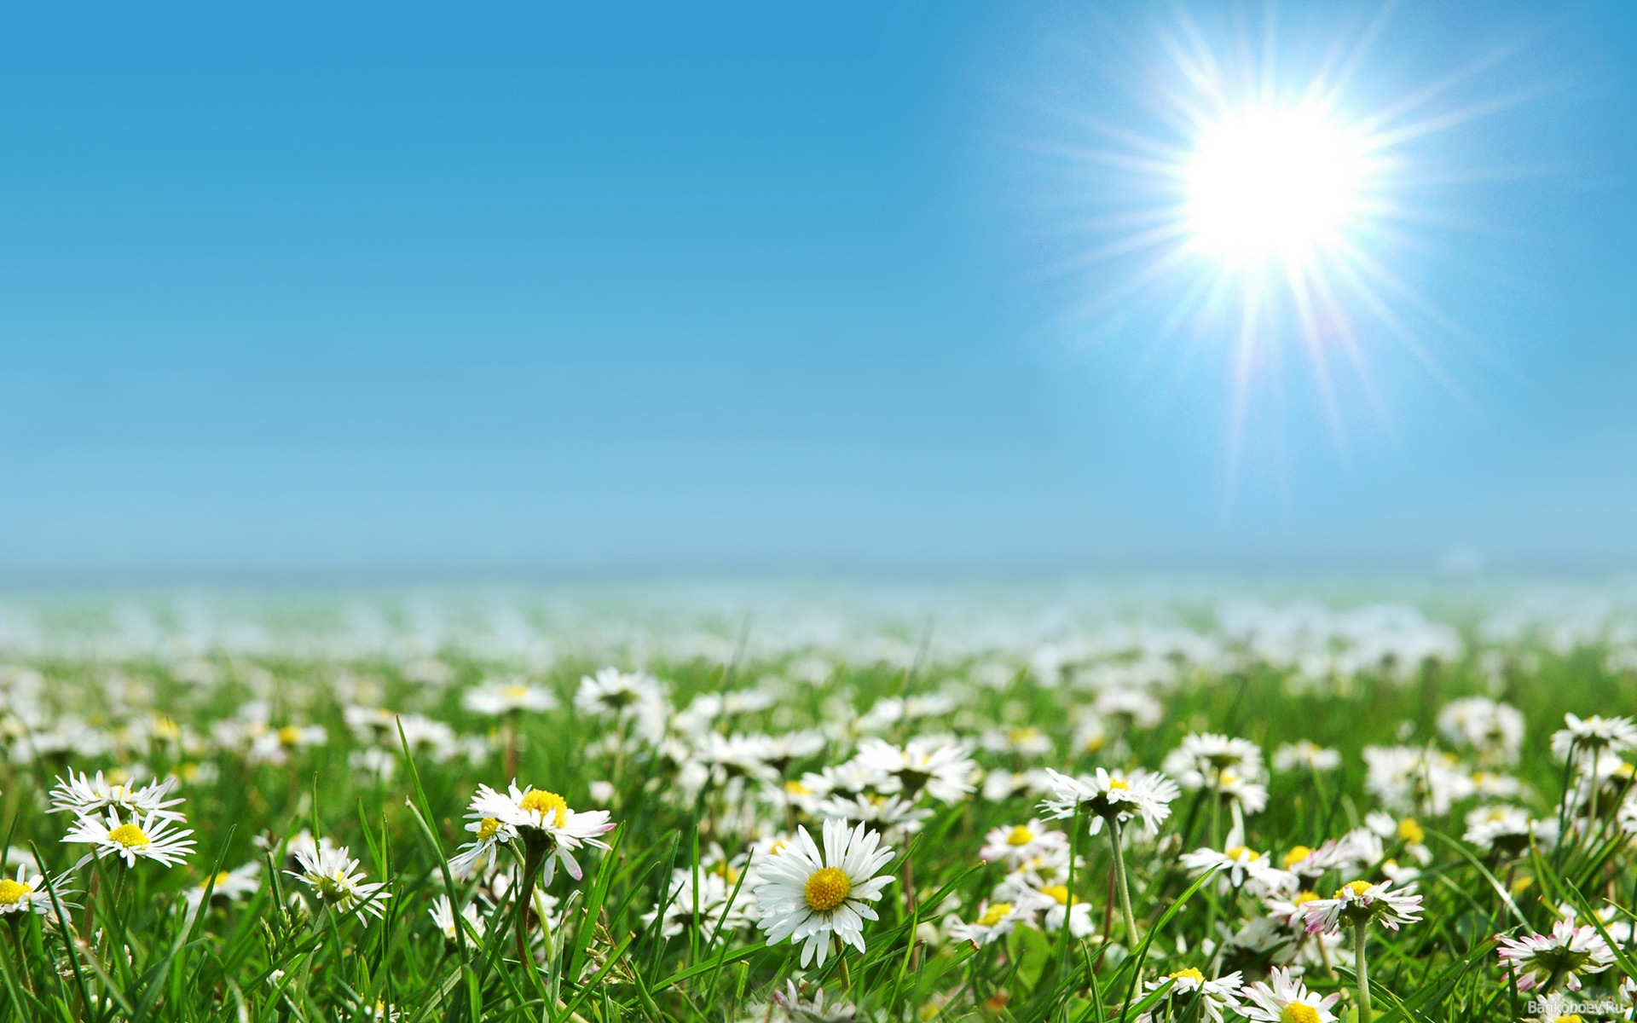
Парниковий ефект
Виконала:
Ліцеїстка II курсу
Біолого – хімічного профілю
Нетішинського НВК
Пацаловська Лілія

Slide 2
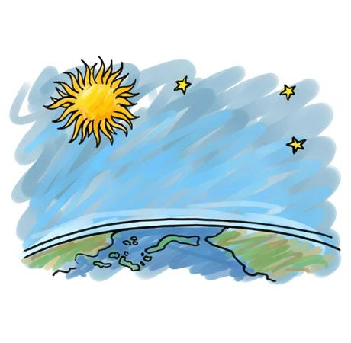

Slide 3
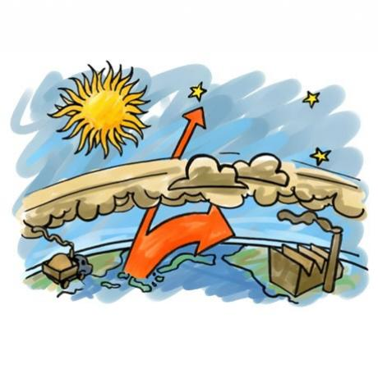

Slide 4
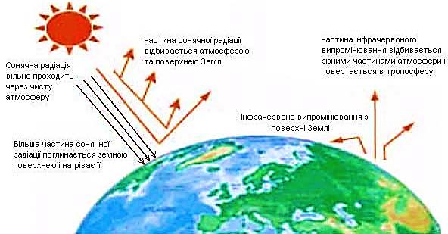

Slide 5
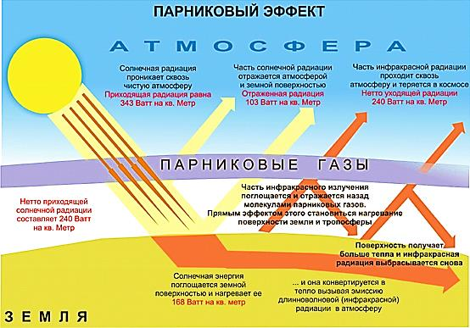

Slide 6
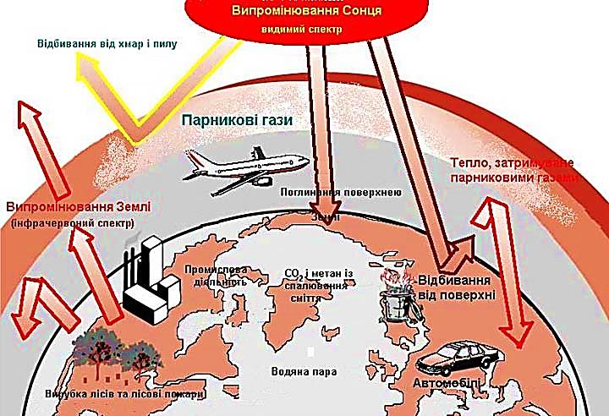

Slide 7
